Slide 1
Проект игра «виселица»
Курсовая работа по дисциплине ТРПО

Slide 2
ТЗ
В качестве разрабатываемого проекта была выбрана игра «Виселица». Реализовать ее было решено с использованием графического интерфейса пользователя, способного в полной мере создать визуальное соответствие нашей программы своему «бумажному» прототипу и сделать программу удобной для пользователя и функциональной

Slide 3
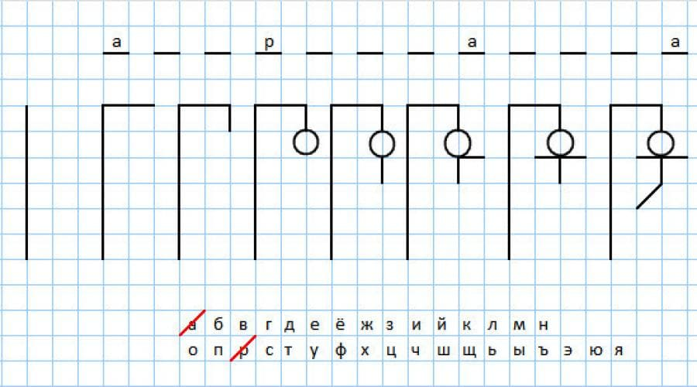
ТЗ
Итак, мы должны реализовать приложение с графическим интерфейсом, позволяющее пользователю угадывать слова, случайным образом выбранные приложением из определённого набора. В процессе игры пользователь имеет возможность выбирать буквы, формируя угадываемое им слово. Если выбранная буква имеется в загаданном слове, она открывается в специальном поле. Если же отсутствует, изображение с виселицей «дорисовывается», приближая игрока к поражению. Сообщение о победе выводится в случае если пользователь не разблокировал все буквы загаданного слова за 9 итераций. В обратном случае выводится сообщение о победе, после чего пользователь должен иметь возможность начать новый сеанс игры нажатием на соответствующую кнопку.

Slide 4
Задача была разбита на следующие направления
Основной GUI
Игровой процесс
Логика приложения
Реализация окна приложения
Главное меню
Смена виджетов при победе или выходе из главного меню
Изображения для игрового процесса
Виджеты выбора букв
Обработчики событий
Массив возможных слов
Разбиение слов на символы
Изменение состояния в зависимости от полученных на вход символов

Slide 5
В результате роли в команде были распределены следующим образом
Шириков Арсений
Тимлид, разработка основного GUI, помощь с реализацией игрового процесса
Бодриков Влидимир
Разработка логики приложения, помощь с реализацией игрового процесса
Яковлев Евгений
Реализация игрового процесса, создание документации

Slide 6
Используемые технологии
Разработка велась на языке Python.
В качестве графической библиотеки был выбран tkinter.
Генерация случайных слов происходит с помощью библиотеки Random Word.

Slide 7
Структура программы
Проект состоит из двух файлов в формате .py и набора ассетов. Первый из вышеупомянутых файлов HangTerm.py содержит код, получающий используемое в игре слово с помощью библиотеки Random Word и переводит его в формат, подходящий для использования в игре.
В дальнейшем модуль HangTerm подключается к основному приложению и позволяет получать массив букв для использования в игре.

Slide 8
Структура программы
Основной файл проекта содержит весь код, связанный с выводом виджетов и обработки состояния игры.
Логика основана на наборе кнопок, в свойстве command которых установлена функция, проверяющая наличие той или иной буквы в рассматриваемом слове.
Примечательно, что для генерации всех кнопок с буквами и использования их в функции для проверки используется числовая запись данных букв в кодировке Unicode.

Slide 9
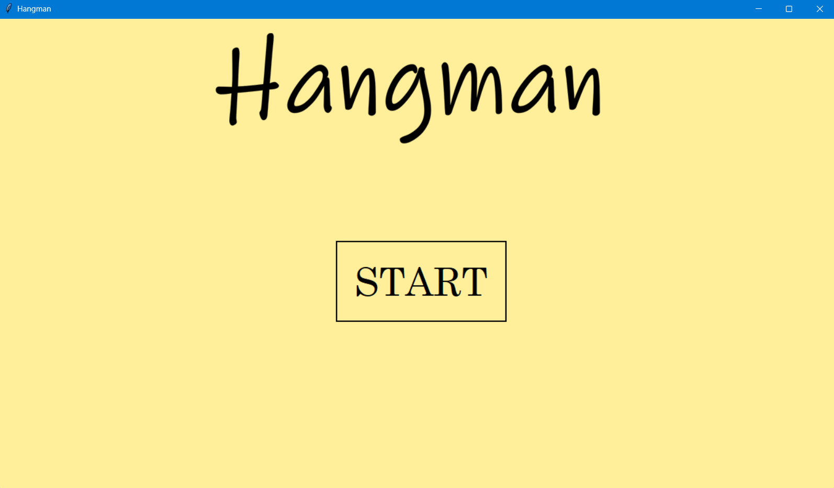
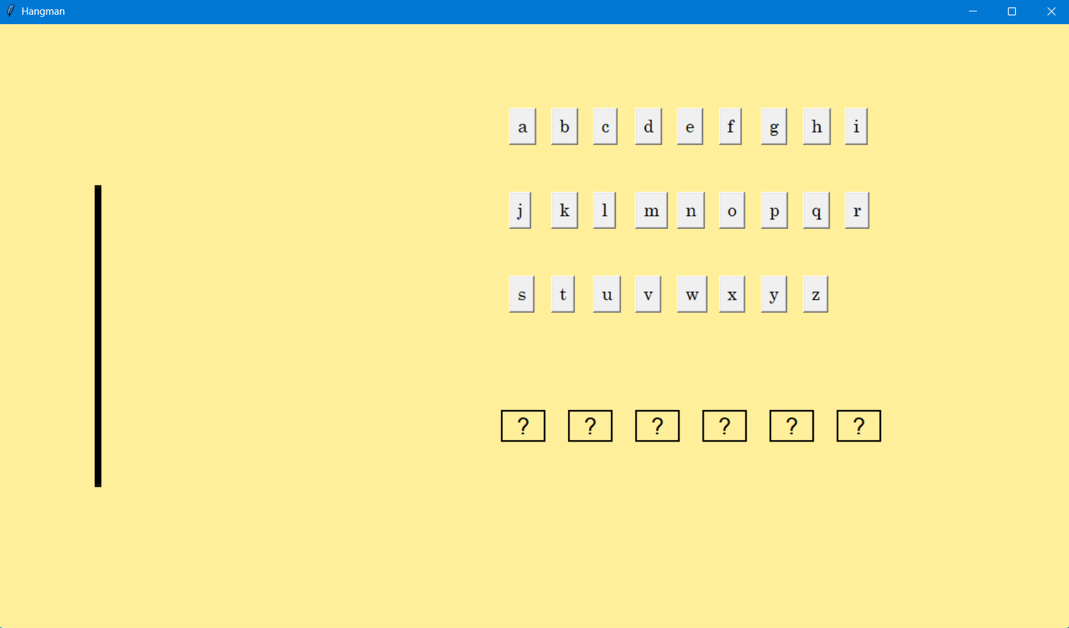
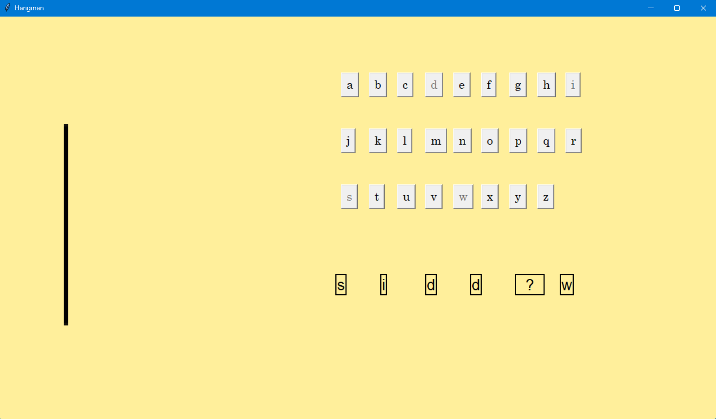
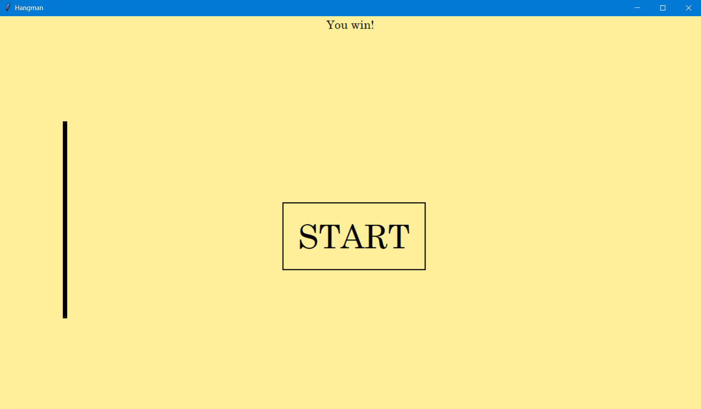
Пример работы программы

Slide 10
СПАСИБО за внимание!
Проект разрабатывали
Студенты СибГУТИ
Бодриков Влидимир
Шириков Арсений
Яковлев Евгений
Группа ИП-117
Ссылка на репозиторий: https://github.com/JustArs/Hangman-courseProject

